Slide 1
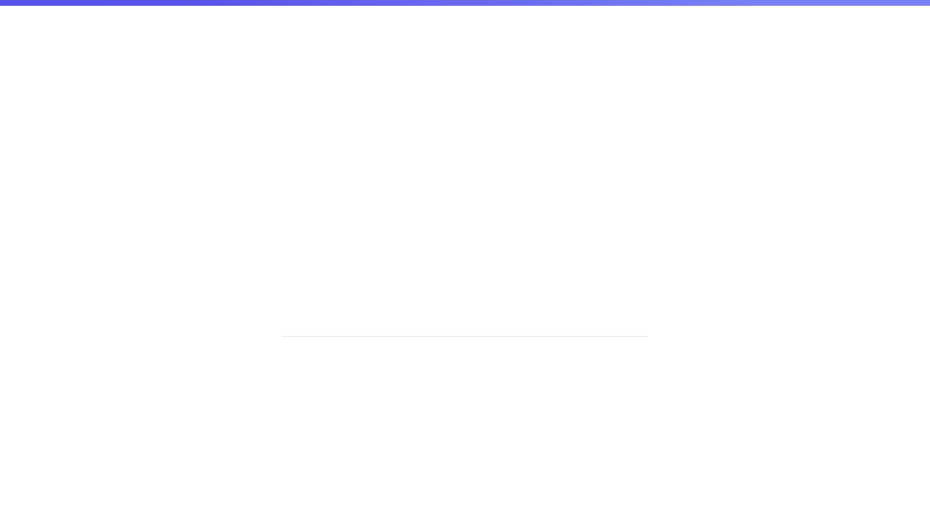
PART II: SCENE 2
场景二：更大的挑战 BrowseComp-ZH
中文谜题多跳推理与联网搜索极限测试
289
零词汇重叠
多跳推理
谜题总数
核心难点
验证重点

Slide 2
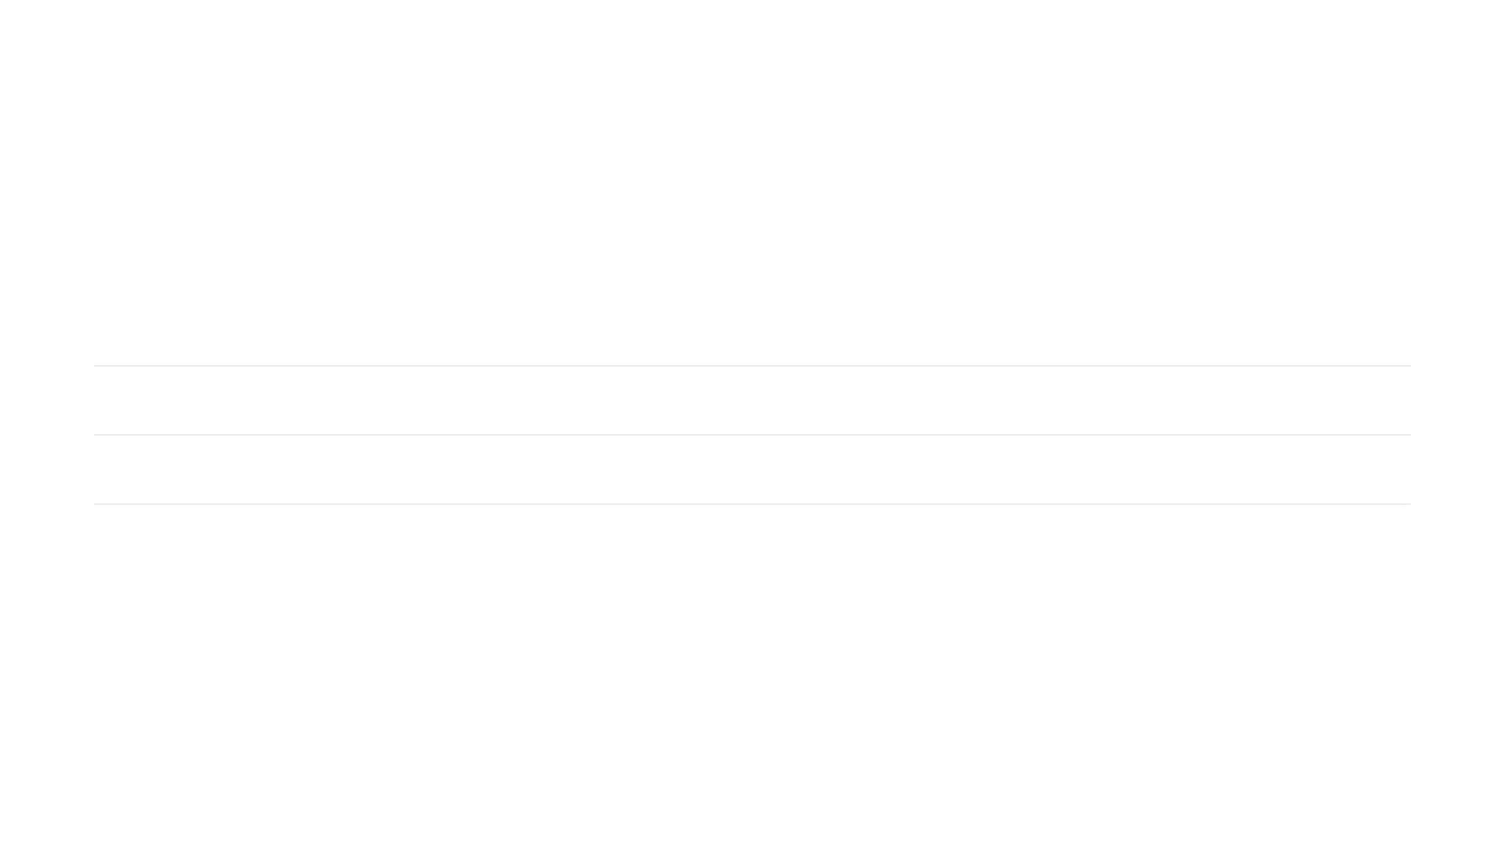

零词汇重叠：搜索结果不可用的困境
谜面 (Riddle)
答案 (Answer)
"名字始于唐代，10公里外始于战国，与世界文化遗产有关…"
青城山
"某周朝诸侯国非战争行为，主角职权较高，退至窄道…"
回车巷
"90后男歌手，2014翻唱1979歌曲，2025与原唱同台…"
欢颜 (周深)
核心挑战：直接搜索谜面原文返回零相关结果。必须在谜面和答案之间架设推理桥梁。

Slide 3

SEVE 升级版：假设驱动的搜索架构
1
V0 假设生成
5
Gap-fill 补救
LLM 基于预训练知识推理，生成 5 个候选答案。
若初始假设未命中，利用搜索到的新线索进行二次迭代。
2
约束提取
6
反向验证
锁定谜面中的关键事实约束（如年代、距离、地点）。
将提取的事实回传至原文进行多轮交叉核查。
3
假设驱动搜索
7
最终生成与纠错
使用候选答案 + 约束条件进行 5 路并行搜索。
基于验证后的事实链条，输出带引用的最终答案。
4
结构化抽取
从搜索结果中提取与约束相关的 KV 事实。
核心差异： 场景一为“直接搜索”，场景二引入了 V0 假设 与 Gap-fill，通过“先猜后证”的方式在零重叠场景下架设推理桥梁。

Slide 4
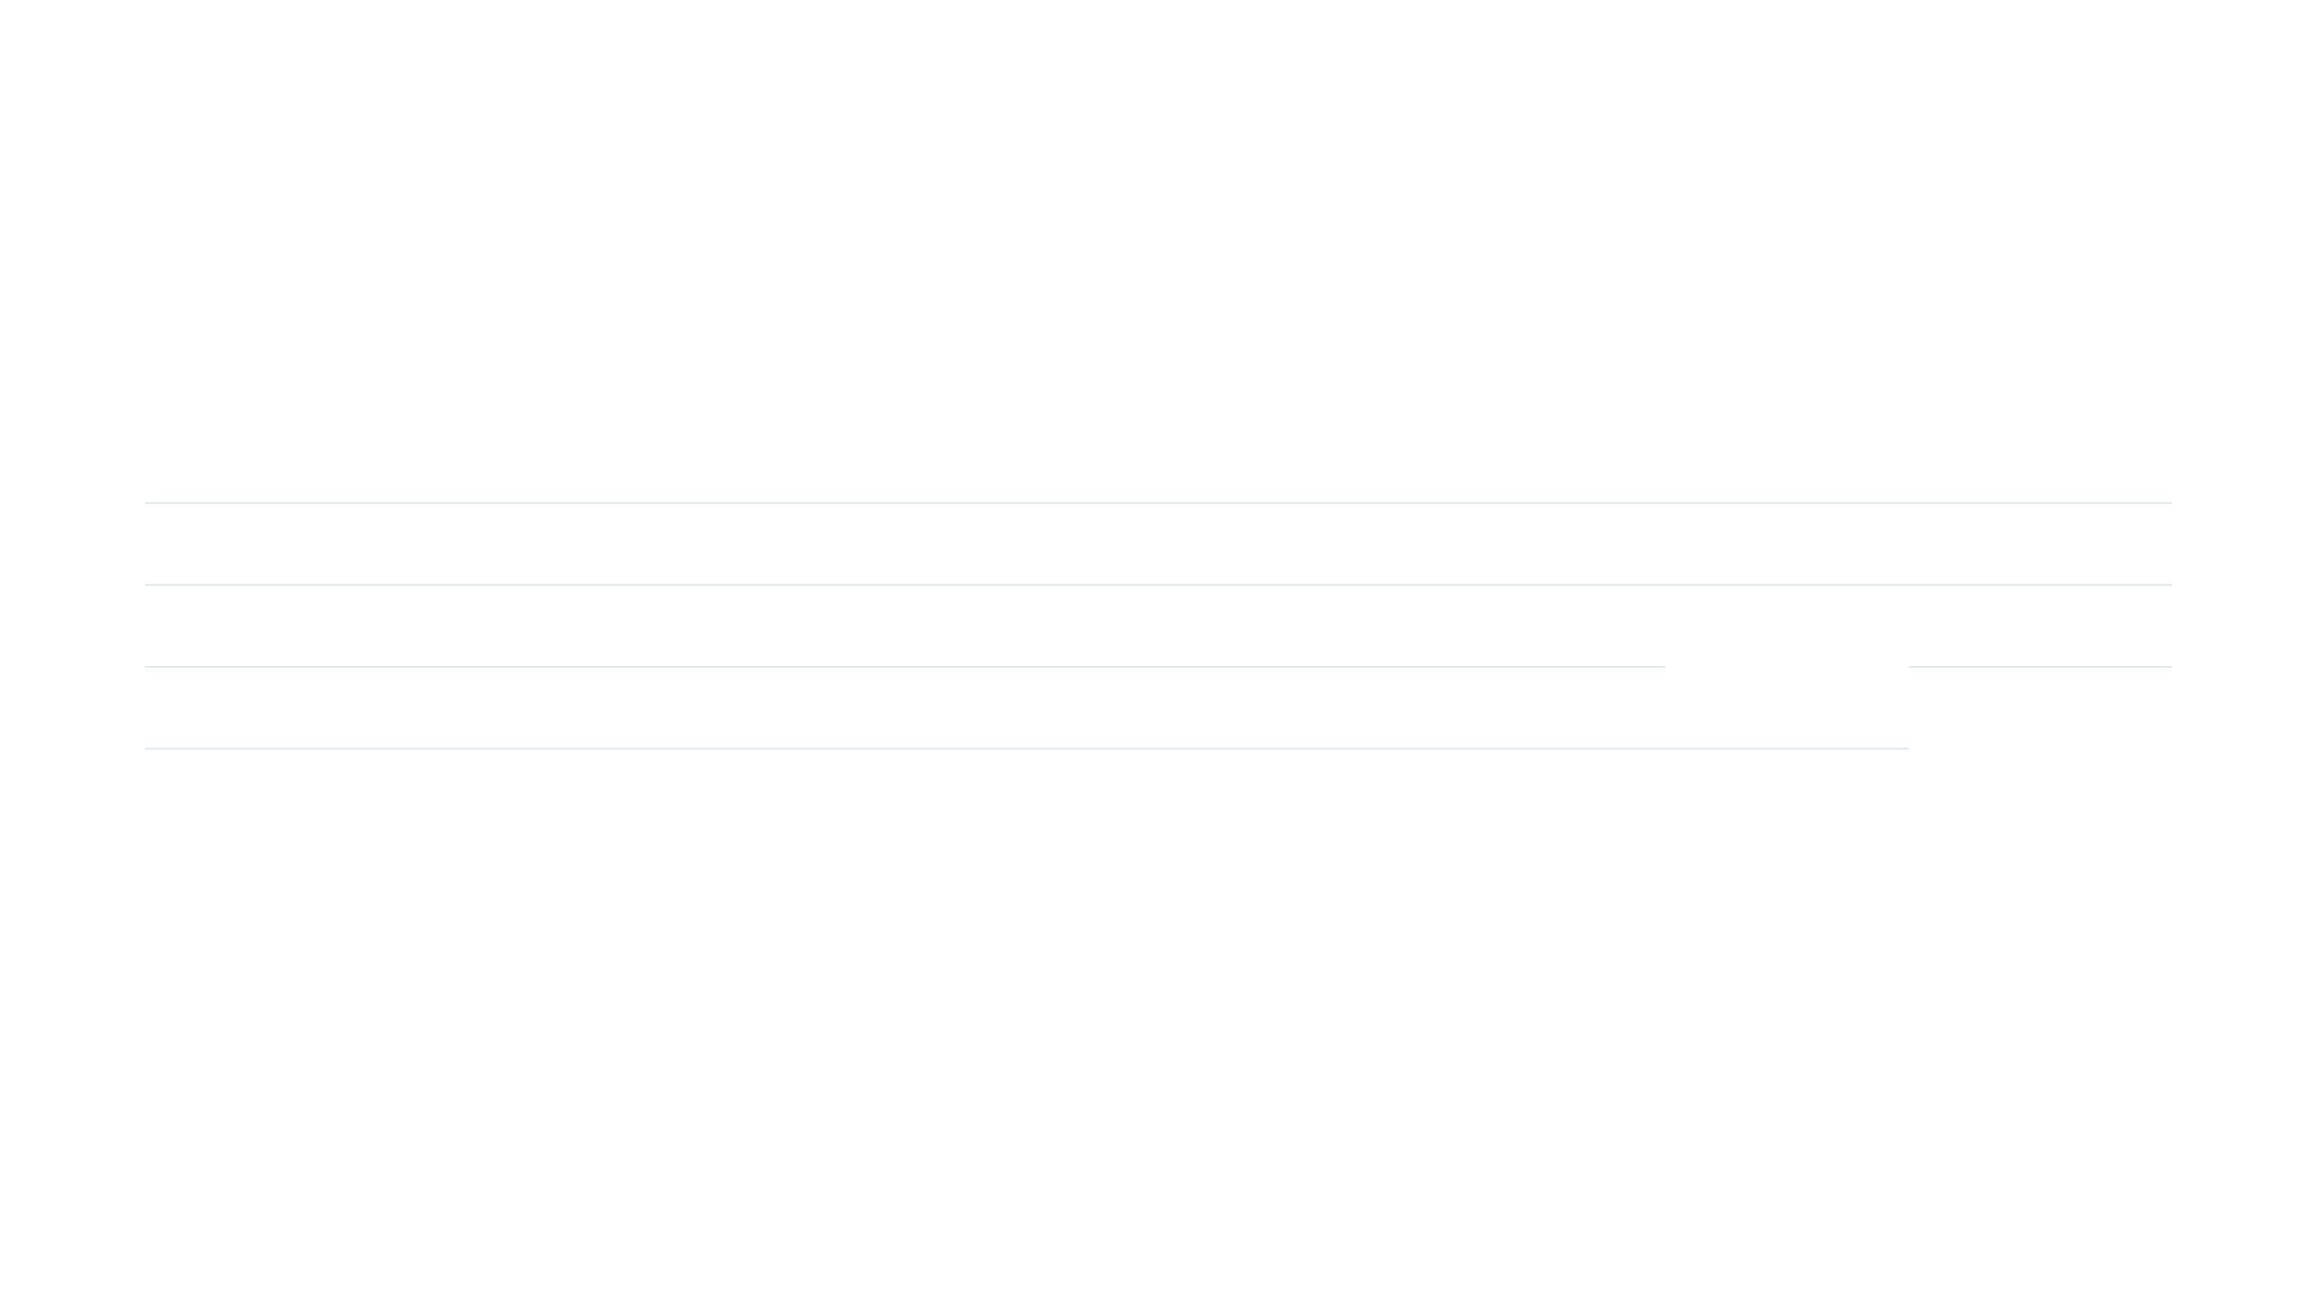


场景二：四种搜索策略性能对比
方法
搜索策略
LLM 调用
搜索次数
耗时
召回率
准确率
方法 A
谜面直接搜索
1
1
15-38s
30%
50%
方法 B
A + Gap-fill
3-7
2-4
40-90s
~50%
60%
方法 C
假设驱动 + Gap-fill
4-10
5-9
90-250s
~75%
~65%
方法 D
C + 完整 SEVE
16-25
4-9
200-350s
~75%
70%
召回率的质变 (A→C)
可信度溢价 (C→D)
从直接搜索转向假设驱动搜索，召回率从 30% 跃升至 75%。这证明了在零重叠场景下，LLM 的初始推理是开启搜索之门的钥匙。
SEVE 验证环节虽然增加了 5-10 倍的计算成本，但换取了 ~5pp 的准确率提升 以及极其珍贵的“可追溯引用”，实现了可信度的溢价。

Slide 5




方法 D 整体表现：从假设到验证的闭环
V0 假设命中
16/20
流水线损失点分析
初始推理覆盖正确答案
Claims 提取遗漏 (1 题)
结构化抽取阶段未能捕捉到关键的验证约束，导致信息链条断裂。
最终正确输出
14/20
经过搜索、Gap-fill 与验证
验证误杀 (1 题)
反向验证层因字面匹配不严谨，将正确的事实判定为 NO 并删除。
V0 未命中
4/20
搜索方向从开始即偏差
核心发现：V0 假设命中率是方法 D 的 Accuracy 上限。搜索不创造新知识，假设中没有的方向，后续难以追回。

Slide 6










案例分析 1：青城山 - 假设桥接成功
V0 LLM 推理
谜面原文
基于“道教名山”、“四川”、“世界遗产”等线索，生成候选：青城山、都江堰、峨眉山。
"名字始于唐代，10公里外始于战国，与一项世界文化遗产有关……请问这是哪里？"
约束提取
锁定关键搜索词：["唐代", "战国", "10公里", "世界文化遗产"]。
假设驱动搜索
青城山距都江堰 10 公里
执行搜索：“青城山 唐代 命名 世界文化遗产 战国遗址”，成功命中百度百科相关词条。
青城山-都江堰为世界文化遗产
都江堰始建于战国
建福宫始建于唐代
原文验证
将搜索到的事实与谜面约束逐一比对，确认所有条件均完美匹配，输出最终答案。

Slide 7



案例分析 2：回车巷 - Gap-fill 补救机制
"某周朝诸侯国非战争行为，主角职权较高，面对羞辱退至窄道，日后和解。碑文由地方书法家撰写…"
V0 初始假设失败
关联搜索发现线索
Gap-fill 成功补救
LLM 初始生成的 5 个候选答案均未命中：
在对候选词的并行搜索中，H5 "管鲍祠 齐国" 的结果中意外出现了：
系统识别到新实体 回车巷，触发二次验证：
六尺巷
将相府
管鲍祠
晏子祠
和合园
赵国（周朝诸侯国） ✓
"...蔺相如回车巷..."
蔺相如避让廉颇 ✓
碑文由李守诚撰写 ✓

Slide 8
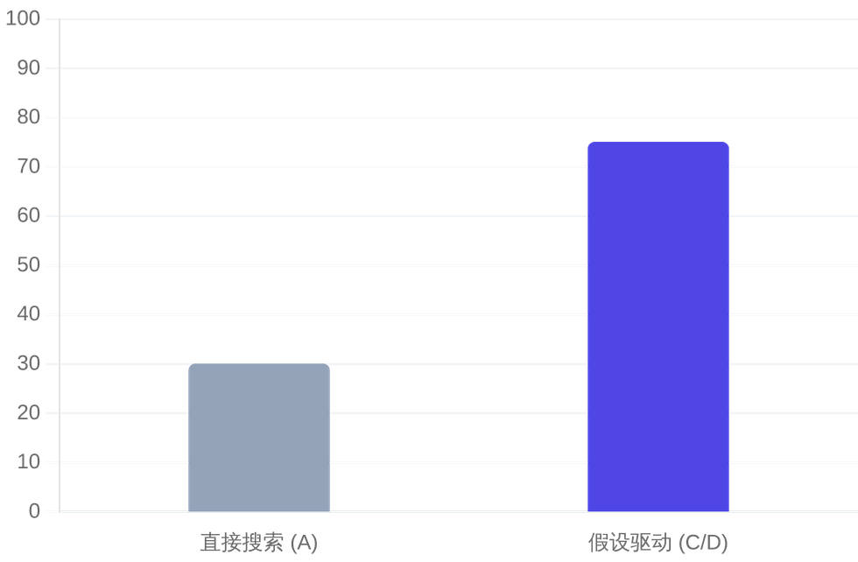

场景二实验结果深层分析
召回率 (Recall) 的质变提升
架设“推理桥梁”
在零重叠场景下，V0 假设生成不仅是猜测，更是为搜索引擎提供了必要的关键词。没有假设，搜索将陷入“无米之炊”的境地。
召回率决定准确率上限
实验证明，V0 的命中率（~80%）直接决定了最终 Accuracy 的上限。搜索无法创造新知识，只能验证已有的推理方向。
核心启示：从 A 到 C 的召回率飞跃（30% → 75%）证明了“假设驱动搜索”是解决多跳推理谜题的决定性因素。

Slide 9


场景二：典型失败模式与根因分析
失败模式
根因分析
典型案例
V0 假设偏差
初始推理方向错误，导致后续搜索无法触达正确答案。
在某历史谜题中，V0 错误锁定了诸侯国，导致 5 路搜索均无果。
提取遗漏
结构化抽取阶段未能捕捉到谜面中的隐性约束。
忽略了“10公里外”这一关键距离约束，导致验证链条不完整。
验证误杀
反向验证层因字面匹配不严谨，将正确事实判定为 NO。
因原文表述与抽取 KV 存在微小语义差异，导致正确答案被剔除。
核心启示： 场景二的失败多源于推理链条的脆弱性。提升 V0 假设的覆盖度与验证层的语义理解能力是优化的重中之重。

Slide 10
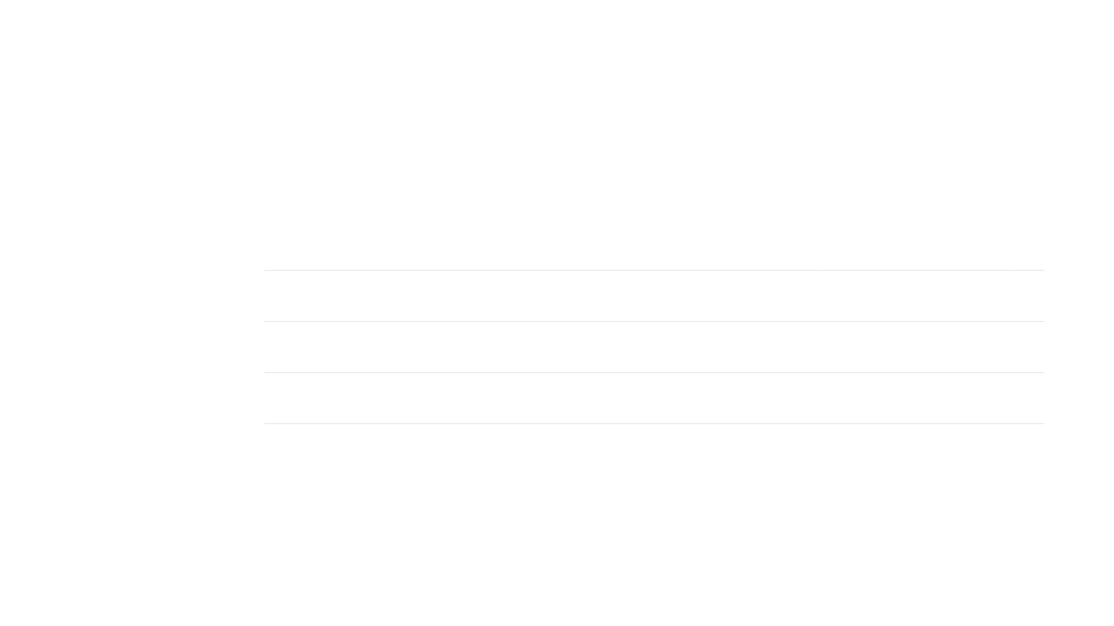
跨场景对比：Conflict-20 vs BrowseComp-ZH
对比维度
场景一：Conflict-20
场景二：BrowseComp-ZH
核心挑战
搜索结果
可靠但不一致
搜索结果
几乎不可用
搜索策略
直接搜索 (Direct Search)
假设驱动搜索 (Hypothesis-driven)
SEVE 流水线
3 阶段 (抽取-生成-验证)
7 阶段 (增加 V0 与 Gap-fill)
核心价值
透明呈现冲突与纠错
架设推理桥梁与事实核查
场景一价值：幻觉“刹车”
场景二价值：推理“导航”
在信息丰富的环境下，SEVE 的核心作用是识别矛盾并及时纠错，防止模型盲目合成错误信息。
在信息匮乏的环境下，SEVE 通过假设驱动引导搜索，并在复杂的逻辑链条中确保每一步都有据可查。

Slide 11

SEVE 成本收益分析：可信度的代价
高昂的计算成本
不可替代的可信收益
16-25 次 LLM 调用/题，是 Vanilla RAG 的 20 倍以上。
~5pp 准确率提升，在极限推理场景下至关重要。
显式冲突标注，让模型从“盲目合成”转向“透明呈现”。
200-350s 端到端延迟，难以满足实时交互需求。
多路并行搜索与多轮验证带来的 Token 消耗 显著增加。
全链路可追溯，每一条声明都有原文证据闭环支撑。
结论：SEVE 并非通用方案，而是针对高价值、高风险场景的“可信度溢价”解决方案。

Slide 12



场景二实验结论总结与启示
假设驱动是核心钥匙
Gap-fill 提供容错保障
在零重叠场景下，V0 假设架设了推理桥梁，将召回率从 30% 提升至 75%，是解决多跳问题的关键。
即便初始假设偏离，Gap-fill 机制能通过关联搜索挽救正确答案，显著增强了流水线的鲁棒性。
SEVE 带来可信度溢价
未来：语义验证的必要性
虽然成本较高，但 SEVE 换取了 ~5pp 的准确率提升，并提供了可追溯的证据链，实现了高价值场景的可信交付。
场景二的失败案例再次印证，验证层需从字面匹配转向语义推理，以减少误删并提升极端场景下的精度。

